Slide 1


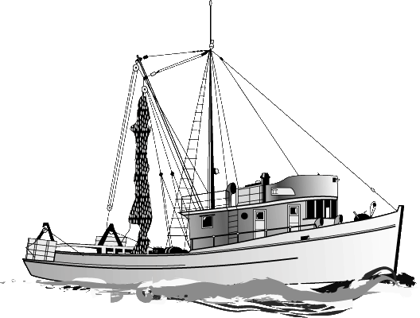
Водный транспорт
История создания
Грамота

Slide 2
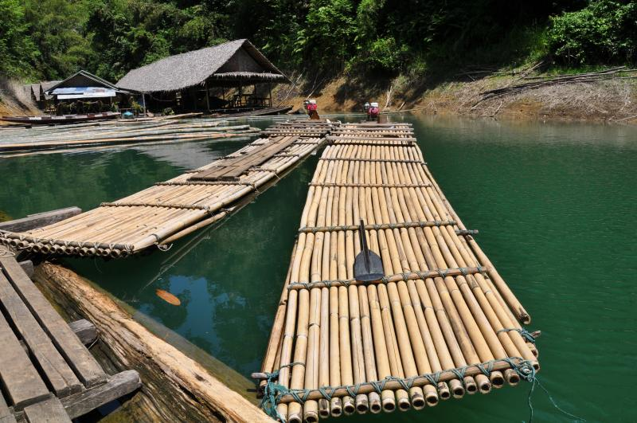
  Для передвижения по рекам и озерам люди сделали плот.

Slide 3
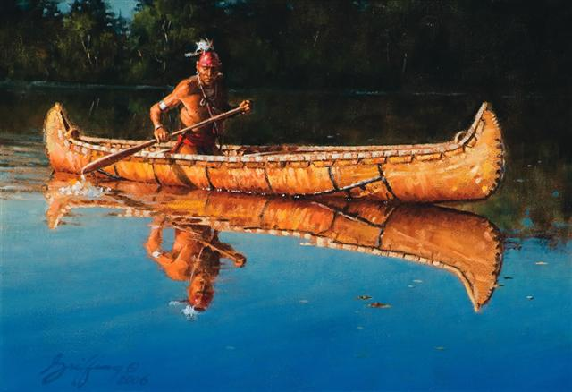
Затем появилась лодка. У разных народов лодки назывались по-разному : пирога, каноэ, челн.

Slide 4
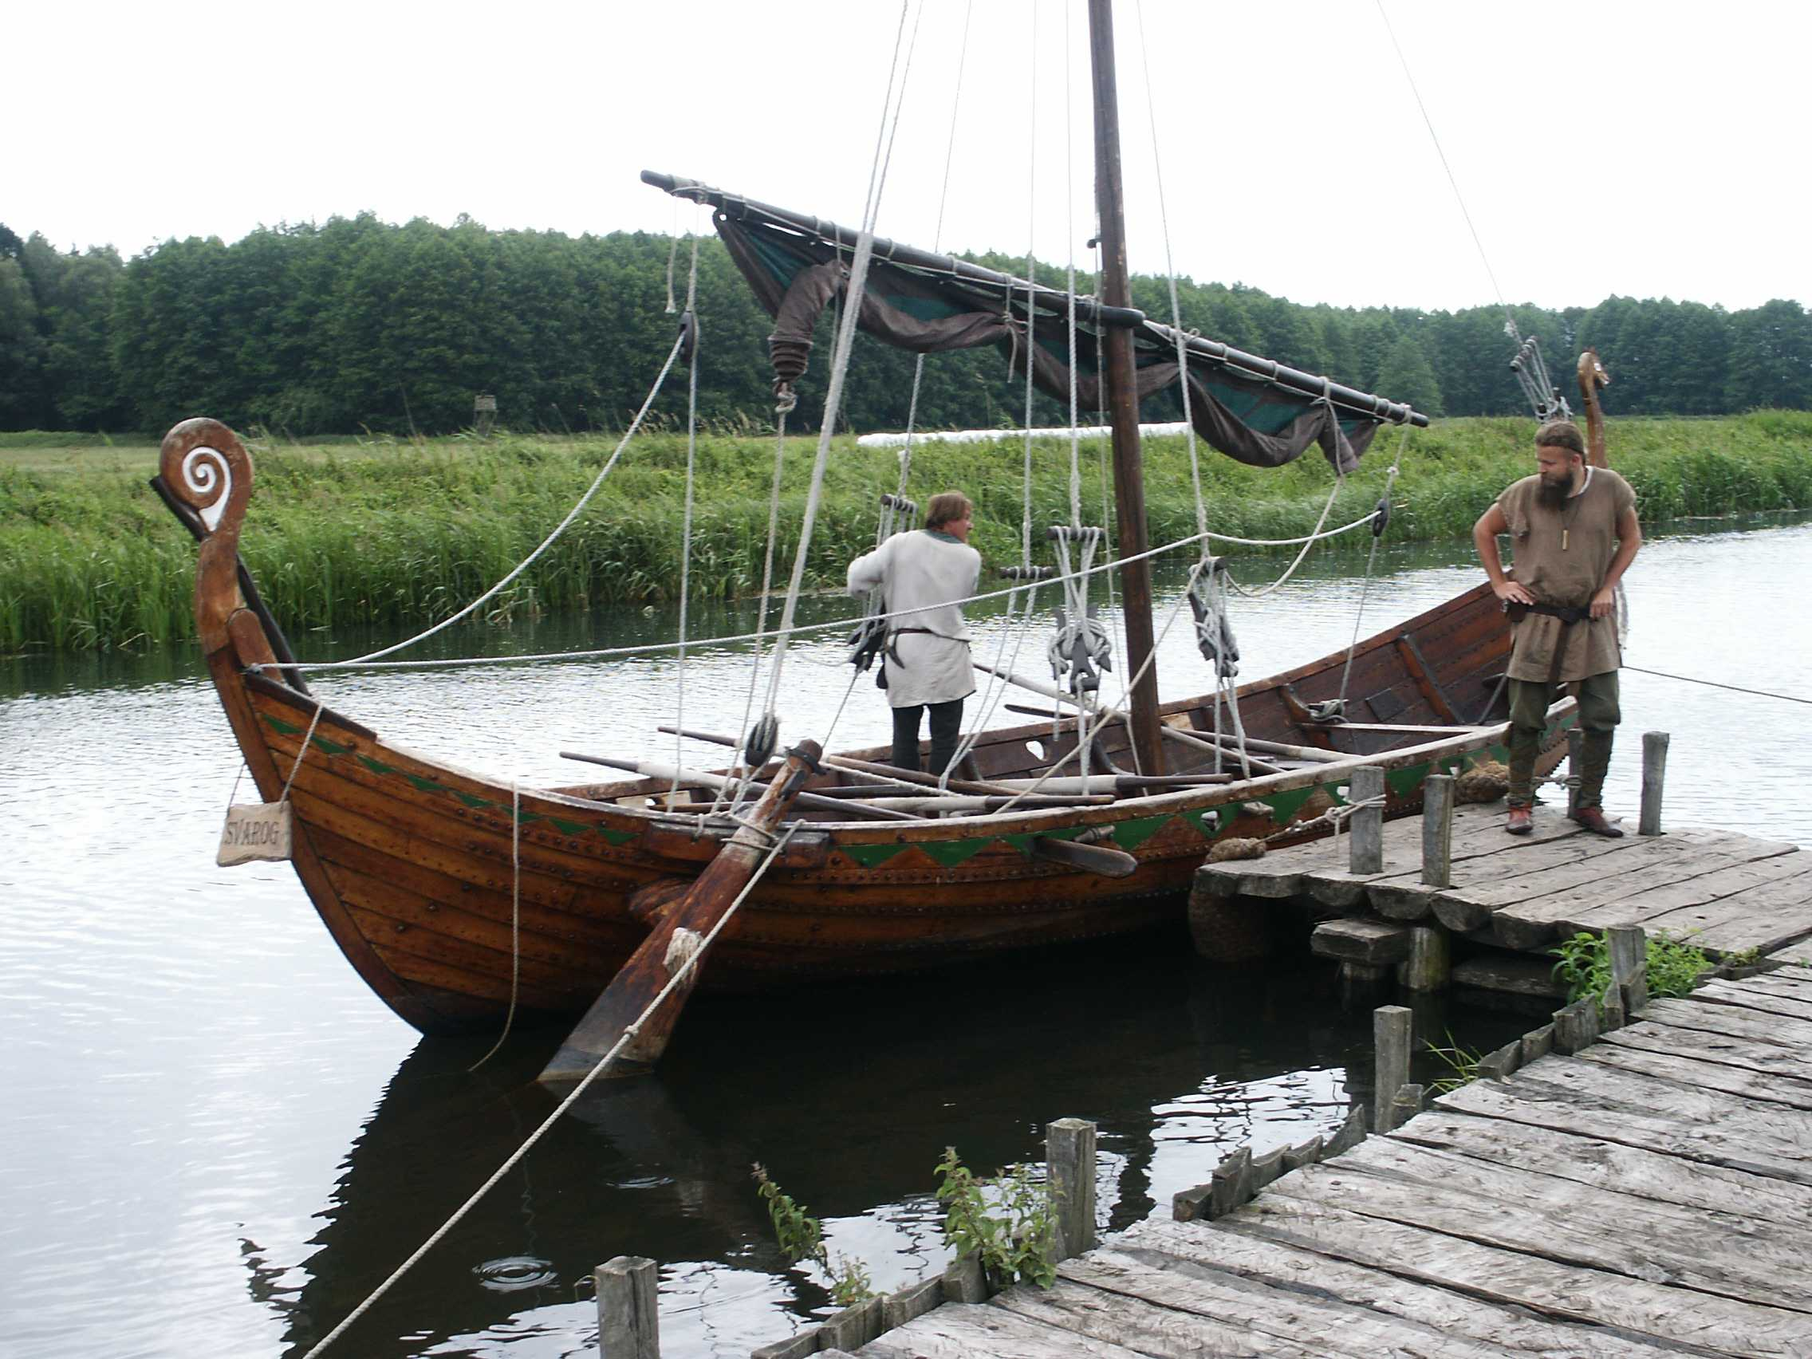
К большому челну приставили парус и получился парусный корабль - ладья.

Slide 5
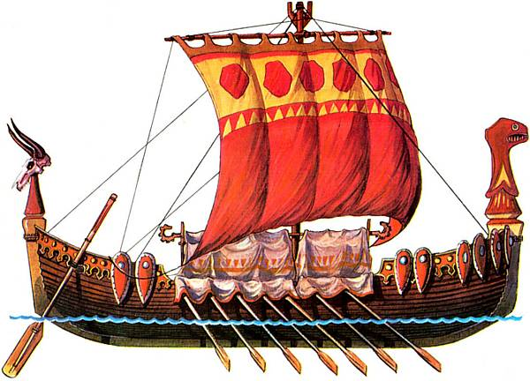
Кроме парусов на корабли ставили весла. Люди гребли, приводя корабль в движение.

Slide 6
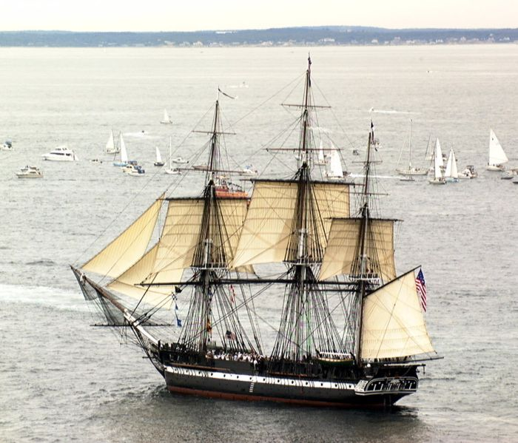
Позже корабли стали оснащать многоярусными парусами. Так появились - каравелла, фрегат, шхуна.

Slide 7
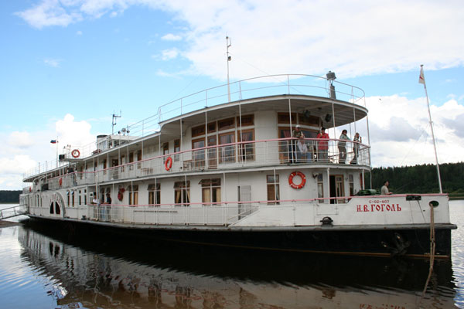

Поставив на корабль паровую машину и приспособив лопасти, человек научился делать пароходы.

Slide 8
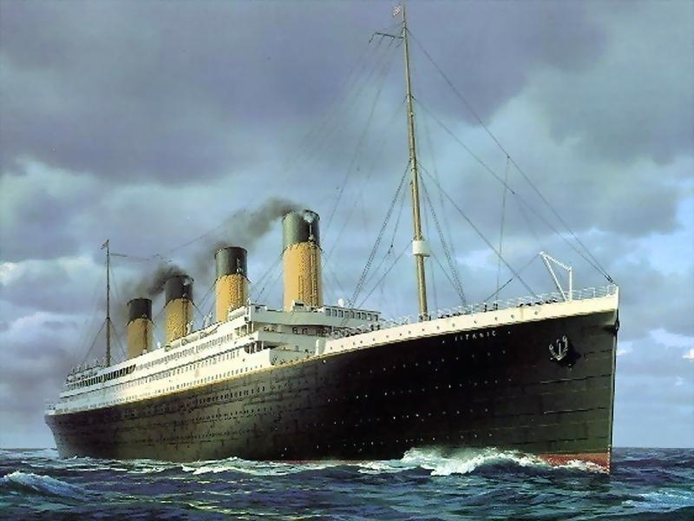
Позже заменили паровой двигатель на тепловой, который работает на жидком топливе – мазуте. Судно назвали – теплоход.

Slide 9
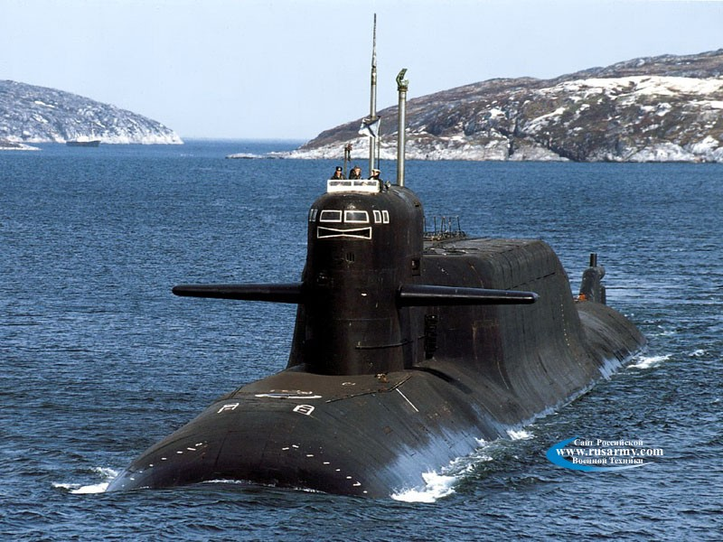
С созданием теплового двигателя появилось много новых изобретений. В том числе – подводная лодка.

Slide 10
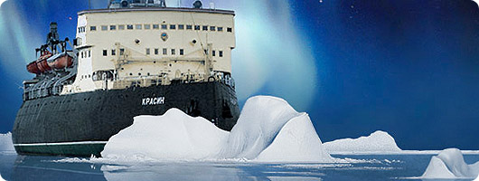
В наши дни люди построили особые корабли. Они плывут, раскалывая лед своим прочным корпусом. Это – ледоколы.

Slide 11
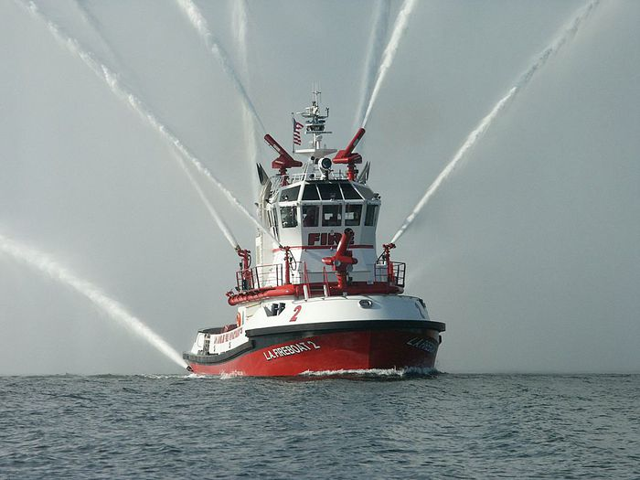
Корабли - пожарные помогают бороться с пожарами .

Slide 12
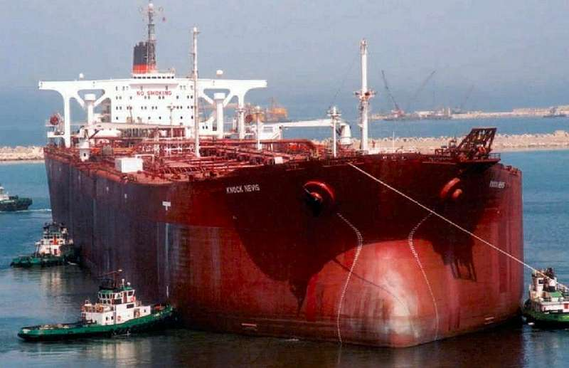
Корабли - нефтяники перевозят нефть.

Slide 13
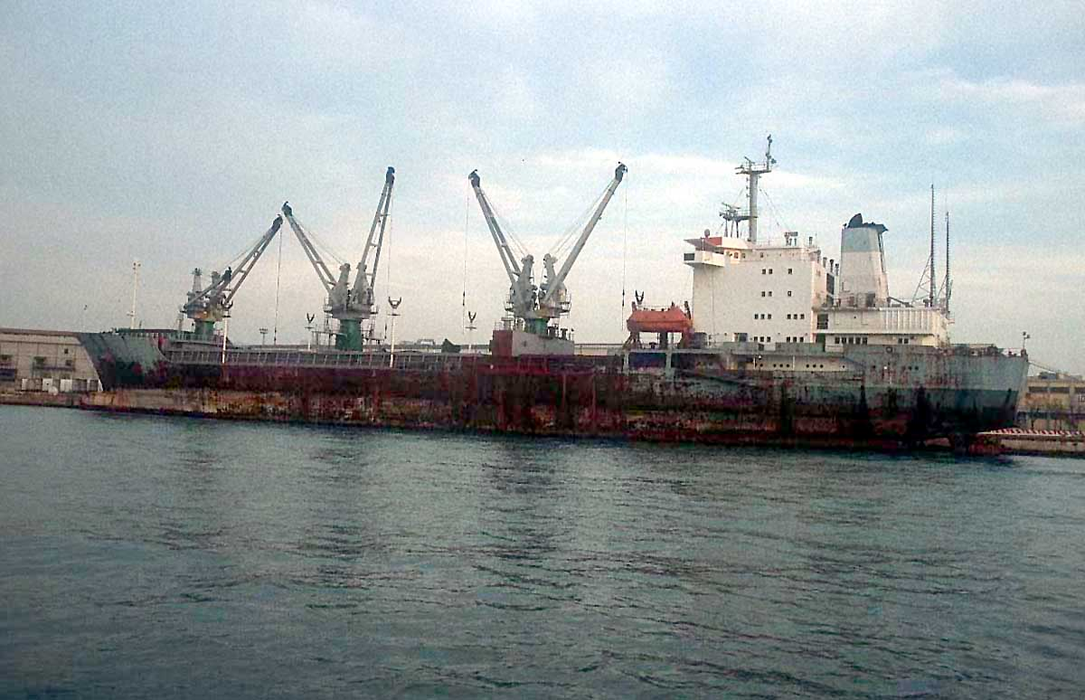
Корабли - подъемные краны помогают поднимать и грузить различный груз.

Slide 14
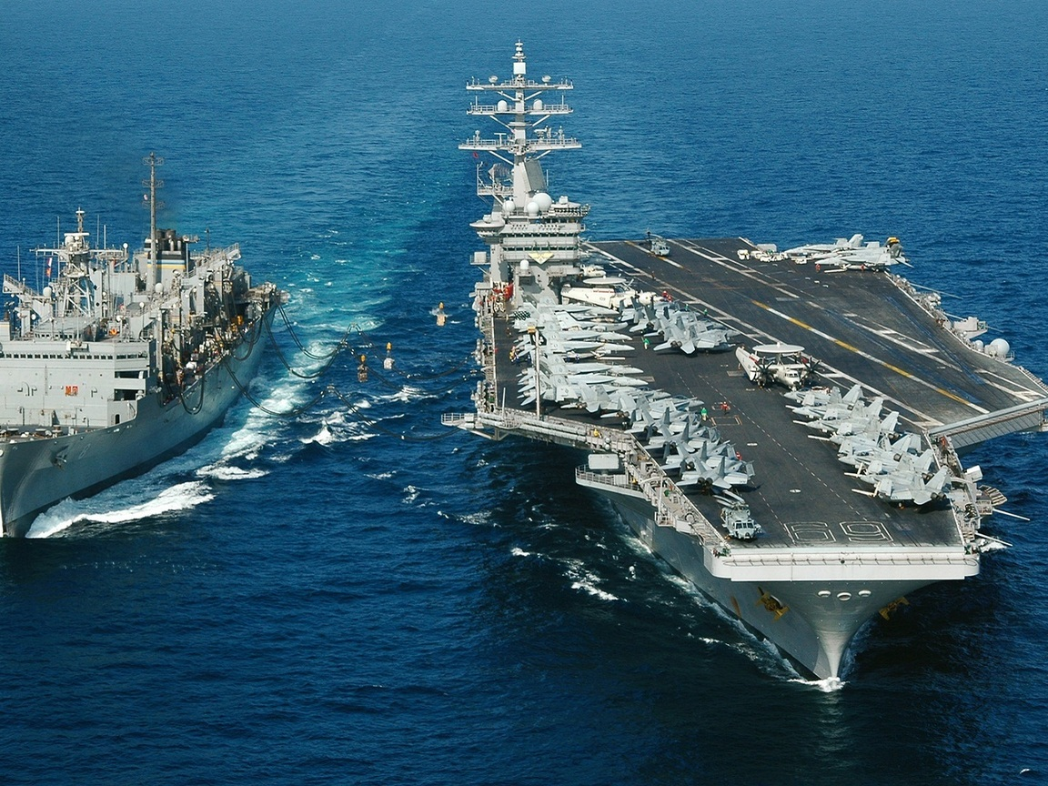
Корабль – аэродром создан для морской авиации. С его взлетной полосы самолет может взлететь посреди океана.

Slide 15
